Slide 1
Big data e conoscenza: grafi semantici
Maria Teresa PAZIENZA
a.a. 2018-19

Slide 2
BD e semantica
Annotare dati con le rappresentazioni semantiche ad essi associate aiuta a gestire aspetti di eterogeneità (variety) e veridicità (veracity) verificando che non siano violati vincoli semantici.
Collegare automaticamente dati ad un modello semantico supporta l’integrazione e l’interoperabilità tra le informazioni oltre a supportare il reasoning.

Slide 3
Contesto
Information Extraction (IE) systems e BigData: estrarre conoscenza da sorgenti testuali - in the web.
Problema chiave: superare il problema delle informazioni errate o incomplete trovate in milioni di possibili candidati del processo di estrazione
Soluzione: coinvolgere la semantica usando i constraint ontologici tra fatti candidati per eliminare gli errori.

Slide 4
7 Ways Semantic Technologies Make Data Make Sense
aa. 2018-19

Slide 5
As unstructured data piles up, semantic technologies help organizations drive business value through a better understanding of the
data they have,
its value,
and the relationships pieces of information have to each other.

Slide 6
1-Understand The Information Landscape
"You can use semantic models to annotate what's in the data and to describe the business meaning of the data.
Because a semantic model is a graph representation, it's really much easier to represent data in the way people think about it"
Sean Martin, CTO and founder of Cambridge Semantics.

Slide 7
2-Take Appropriate Action
Social media data is far less reliable than many other sources of data. When a signal is misinterpreted, the result may be a regrettable action on the part of an employee or an entire organization.

Slide 8
2-Take Appropriate Action
For example, when Scotland held a referendum on whether to secede from the UK in 2014, the Bank of England feared a run on the banks. As part of its risk management strategy, it started to track terms and keywords on Twitter.
One morning, there was a dramatic spike on "RBS" -- which seemed to mean the Royal Bank of Scotland.
However, the chatter was actually about "RBs," specifically Minnesota Vikings' running backs tweeted about during a football game.
"Without a semantic model to understand the context of the data, you can be bombarded by false signals that are a distraction and can make your analysis invalid.
Semantic models and technologies like deep learning can help you understand the context of content so you can remove it from the analysis or focus on it"

Slide 9
3-Improve Productivity
"When a recruiter uploads a job description to the system, [he or she] wants to compare it against all external resume databases, bring back those documents, and rank-order them quickly."
Large companies may have millions of resumes at their disposal, some of which they have immediate access to and some of which are gathered from job search sites.
The goal is to reduce an unwieldy number of resumes to a manageable subset of 25 or 50 relevant ones.
Recruiters can then take advantage of machine learning to further narrow or expand the concepts.
To allow them to do that effectively, CareerBuilder allows recruiters to see the input the machine used and its reasoning so they can make adjustments as necessary.

Slide 10
4-Enable Smarter Database Queries
Database queries, like search, are limited by human thought and bias. What's known about data is encoded into software and database schemas, but the underlying system doesn't understand semantics.
When semantic knowledge is built into the database, it's possible to do smarter queries and understand relationships between or among pieces of information that were not evident before.

Slide 11
4-Enable Smarter Database Queries
"People have been storing facts in databases and running queries, but you can only look things up that were stored explicitly.
With semantics, you can get answers [by] getting the database to do some of the reasoning for you, as well as to answer more complex and interesting questions"

Slide 12
4-Enable Smarter Database Queries
Esempio:
NBC, a MarkLogic customer, took advantage of semantics when building its Saturday Night Live (SNL) 40th anniversary iPhone app.
The goal was to maximize user engagement by anticipating the video clips individual users wanted to see.
To do that effectively, it added semantic information to the SNL video clips including who the actors were, which characters they were playing, and the era from which the skit came.

Slide 13
5-Get More From Your Data Lake
Organizations are understandably concerned about turning their data lakes into data swamps. Poor quality data leads to substandard analytics and erroneous conclusions.
Nevertheless, some organizations are losing control of the meaning and context of their data as it's stored.
Semantic models provide a standards-based means of putting the context and meaning back in.

Slide 14
5-Get More From Your Data Lake
"One of the things we're able to do with semantics is connect metadata models and describe where the data is to the ETL [extract, transform, and load] data ingestion process
so
you can create semantic models that describe the flow of data and the transformation of data. Then, you can operationalize that" .

Slide 15
6-Enable Analytics At Scale
Traditional business intelligence is labor-intensive. One has to think about the questions up front, what the data warehouse requirements are, the ETL necessary to populate the data warehouse, and the reporting requirements. The entire process is time-consuming.
"Graph analytics, the application of semantic models and RDF [Resource Description Framework] graph format, allows you to consider all the entities you care about simultaneously. As an end-user you have random access to it so you're [never limited] by what's been prepared for you. You can keep loading more data in to answer your questions”
The result is iterative, flexible ad-hoc analysis on the fly.

Slide 16
7-Surface Critical Information Faster
Keyword search is a fairly effective way to navigate unstructured data, but its efficiency is affected by the user's ability to select search terms that align with the desired content.
The outcome is often an overabundance of results or lack of relevant results. Anything that was not explicitly stated in the search remains hidden.
Semantic search is different because it's is not limited to explicit statements. It understands the meaning of information, its context, and its relationship to other pieces of information to deliver more precise results.
But, like anything else, semantic technology also has limitations.

Slide 17
7-Surface Critical Information Faster
"We found semantic technology is great for certain things or certain types of data that you want to get at, but not everything -- a table in a document, for example.
The part of big data that's often neglected is this notion of little data, the data in an organization that is of paramount importance to a firm, so we created a platform that will actually structure unstructured data."

Slide 18
Grafi Semantici
Un grafo semantico è inteso come una rete di nodi eterogenei e collegamenti annotati rispetto ad una ontologia di dominio.
Un grafo semantico o "knowledge graph" è una implementazione delle tecniche del semantic web a supporto della rappresentazione della conoscenza
Google, Microsoft, Facebook, …
Così, per esempio, un grafo semantico è una tecnica efficace per organizzare hotels e le relazioni tra hotels così come con altri concetti (es. prossimità a centri di attrazioni, agli aereoporti, etc.)

Slide 19
Knowledge graph – KG wikipedia
The Knowledge Graph is a knowledge base used by Google to enhance its search engine's search results with semantic-search information gathered from a wide variety of sources.
Knowledge Graph display was added to Google's search engine in 2012, starting in the United States, having been announced on May 16, 2012. It uses a graph database to provide structured and detailed information about the topic in addition to a list of links to other sites.
The goal is that users would be able to use this information to resolve their query without having to navigate to other sites and assemble the information themselves.
The short summary provided in the knowledge graph is often used as a spoken answer in Google Assistant searches.
As of the end of 2016, knowledge graph holds over 70 billion facts.

Slide 20
GOOGLE knowledge graphs
aa. 2018-19

Slide 21
Introducing the Knowledge Graph: things, not strings (GOOGLE launch 2012)
Search is a lot about discovery.
But searching still requires a lot of hard work by you, the user.
Take a query like [taj mahal]
To a search engine the words [taj mahal] have been just that—two words. But we all know that [taj mahal] has a much richer meaning.
You might think of one of the world’s most beautiful monuments, or a Grammy Award-winning musician, or possibly even a casino in Atlantic City, NJ. Or the nearest Indian restaurant.
It’s why we’ve been working on an intelligent model—”a graph”—that understands real-world entities and their relationships to one another: things, not strings

Slide 22
GOOGLE Knowledge graphs
The Knowledge Graph enables you to search for things, people or places that Google knows about— landmarks, celebrities, cities, sports teams, buildings, geographical features, movies, celestial objects, works of art and more— and instantly get information that’s relevant to your query.
This is a critical first step towards building the next generation of search, which taps into the collective intelligence of the web and understands the world a bit more like people do.
Also augmented at a much larger scale—because we’re focused on comprehensive breadth and depth. It currently contains more than 500 million objects, as well as more than 3.5 billion facts about and relationships between these different objects.
And it’s tuned based on what people search for, and what we find out on the web.

Slide 23
Knowledge Graph enhances Google Search
Find the right thing
Get the best summary
Go deeper and broader

Slide 24
Find the right thing
Language can be ambiguous—do you mean
Taj Mahal the monument,
Or
Taj Mahal the musician?

Slide 25
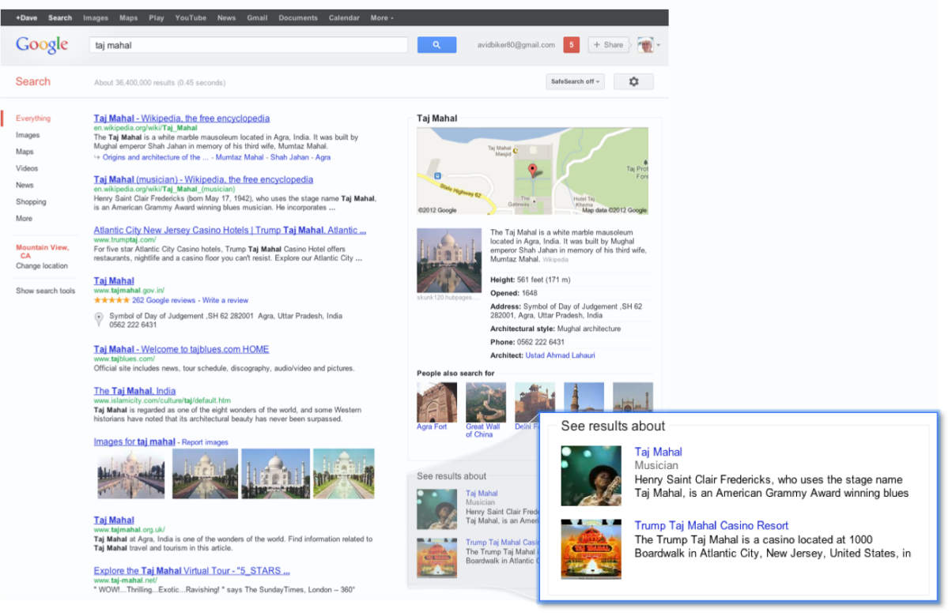
Find the right thing
the links to see that particular slice of results:
This is one way the Knowledge Graph makes Google Search more intelligent— your results are more relevant because we understand these entities, and the nuances in their meaning, the way you do.

Slide 26
Get the best summary
With the Knowledge Graph, Google can better understand your query, so we can summarize relevant content around that topic, including key facts you’re likely to need for that particular thing.
For example, if you’re looking for Marie Curie, you’ll see when she was born and died, but you’ll also get details on her education and scientific discoveries

Slide 27
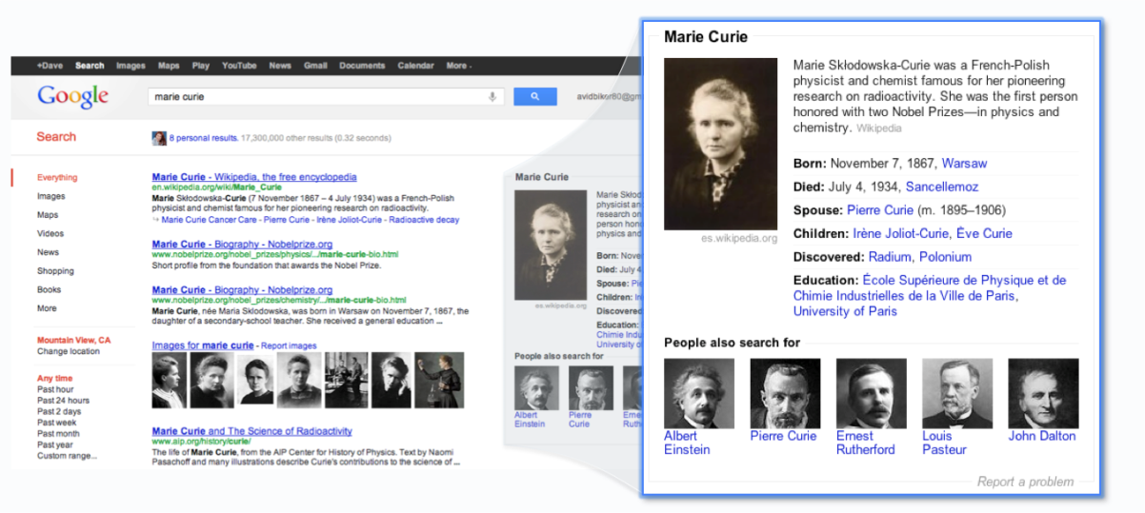
Get the best summary

Slide 28
Get the best summary
The Knowledge Graph also helps us understand the relationships between things.
Marie Curie is a person in the Knowledge Graph, and she had two children, one of whom (Irene) also won a Nobel Prize, as well as a husband, Pierre Curie, who claimed a third Nobel Prize for the family.
All of these are linked in our graph. It’s not just a catalog of objects; it also models all these inter-relationships.
It’s the intelligence between these different entities that’s the key.

Slide 29
Go deeper and broader
Knowledge Graph can help you make some unexpected discoveries.
You might learn a new fact or new connection that prompts a whole new line of inquiry.
Do you know where Matt Groening, the creator of the Simpsons , got the idea for Homer, Marge and Lisa’s names?
It’s a bit of a surprise:

Slide 30
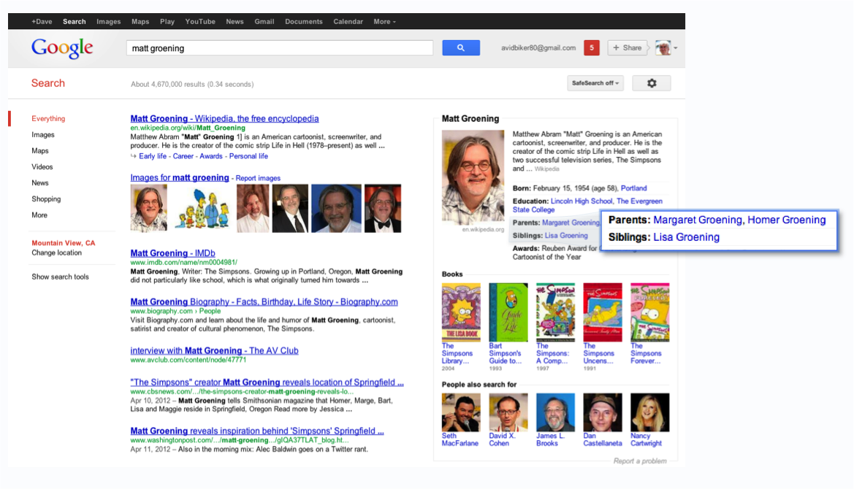
Go deeper and broader
Go deeper and broader

Slide 31
Go deeper and broader
We’ve always believed that the perfect search engine should
understand exactly what you mean and
give you back exactly what you want.
We can now sometimes help answer your next question before you’ve asked it, because
the facts we show are informed by what other people have searched for.
For example, the information we show for Tom Cruise answers 37 percent of next queries that people ask about him. In fact, some of the most serendipitous discoveries I’ve made using the Knowledge Graph are through the magical “People also search for” feature.

Slide 32
Semantic Graph
Un grafo è “semantico” se
Il significato del grafo è definito ed esposto in un modo aperto e comprensibile “dalle macchine”
Ovvero, se la semantica del grafo è parte del grafo stesso o almeno connessa con il grafo
Per la gestione di questo aspetto si usano RDF ed OWL, i linguaggi del Semantic Web.

Slide 33
Semantic Graph
La maggior parte degli attuali social networks è non-semantica, ma è relativamente semplice trasformarli in grafi semantici. Si possono utilizzare le FOAF ontology per definire le entità ed I link tra grafi.
FOAF sta per “friend of a friend” ed è una semplice ontologia di persone e relazioni sociali. Se una social network collega i suoi dati alla FOAF ontology, ed espone questi link ad altre applicazioni Web, allora anche le altre applicazioni possono capire il significato dei dati nella network in maniera non ambigua.
In altre parole diventa un semantic social graph perchè la sua semantica è visibile ad altre applicazioni
DBpedia è una rappresentazione strutturata di Wikipedia. La DBpedia knowledge base fornisce classificazioni per 3.22 milioni di oggetti, che in genere rappresentano persone, luoghi, organizzazioni, malattie, specie, lavori, ed attività creative.

Slide 34
Semantic Graph- KG
Nei grafi semantici:
le entities sono rappresentate come nodi,
gli attributi di ciascuna entità sono label di nodi, e
le relazioni tra 2 o più entità sono rappresentate da archi.
In aggiunta alle proprietà statistiche delle tecniche per l’estrazione dei grafi, l’identificazione dei grafi semantici incorpora la semantica nella forma di una ontologia e di constraints ontologici definiti sui fatti del grafo semantico per far leva sulle dipendenze tra fatti.

Slide 35
Semantic Graph- KG
L’identificazione dei grafi semantici richiede la combinazione di 2 fattori differenti:
Gli output statistici ricavati da attività di information extraction
I constraints ontologici derivati dalla semantica dei grafi stessi (semantic graphs)

Slide 36
Semantic Graph- KG
I constraints ontologici possono essere usati come weighted rules e quindi usati come «hints»/suggerimenti per inferire fatti corretti all’interno di un grafo semantico.
L’identificazone nei grafi semantici richiede l’attivazione del reasoning congiuntamente su milioni di estrazioni simultanee, ponendo così un fattore di scalabilità a molti possibili approcci.

Slide 37
Semantic Graph- KG
I sistemi di information extraction usano una collezione di tecniche che operano su features di documenti quali:
structural elements (tabelle),
lexical patterns (frasi del tipo “presidente di”),
morphological features (le lettere maiuscole).
Ciascun estrattore produce un set differente di outputs, e può assegnare a ciascun output un valore di confidenza.
Il primo passo nel costruire un grafo semantico è proprio combinare features ed estrazioni da diversi estrattori.

Slide 38
Semantic Graph- KG
La costruzione di grafi semantici è un’attività molto «sfidante» legata alla molteplice interazione tra aspetti collegati a
uncertain extraction,
coreferences,
ontological information and
facts in the semantic graph.

Slide 39
Entity Type Recognition per Grafi Semantici Eterogenei
a.a.2018-19

Slide 40
Introduzione
L’attività di identificazione a livello di dettaglio di entità nominali nei grafi di dati eterogenei
È importante per dati non strutturati quando le ontologie di riferimento o gli schemi semantici sono
sconosciuti,
inaccessibili o
semanticamente banali.

Slide 41
Introduzione
Per esempio: identificare le condizioni mediche a partire da sintomi richiede l’integrazione di informazioni mediche a partire da:
Specifica pratica medica
Condizioni mediche ben note formulate in basi di conoscenza medica affidabili e possibilmente
Risultati delle interrogazioni ad un sistema di Q/A
ciascuno dei quali può o non può avere una struttura ontologica di riferimento sottostante.
L’entity resolution può supportare l’identificazione di condizioni mediche a partire dall’identificazione di entità ed ulteriori entità risultato di analisi di corefenze
In questo esempio le condizioni mediche sono entità ed i sintomi associati sono proprietà. Identificare un match con una nuova istanza, per esempio, la lista di sintomi di un paziente ed una condizione medica nota, è un esempio di identificazione se essi si coreferenziano uno con l’altro

Slide 42
Introduzione
Nel caso in cui le ontologie:
non siano accessibili o
non condivise o
vengano usate più ontologie non allineate
il reasoning diretto relativo all’uguaglianza delle istanze è difficile se non addirittura impossibile.

Slide 43
Introduzione
Nel caso di grandi basi di conoscenza possono esistere migliaia di tipi entità ; in tal caso diventa inefficiente e assolutamente non necessario attivare un processo di valutazione di una istanza rispetto a ciascun tipo di entità.
Utilizzando la teoria dell’informazione ed applicando filtri predicativi ad alto potenziale, è possibile associare ciascuna nuova istanza con un set di candidati tipi di entità con alto potenziale.
Ciò porta ad una riduzione significativa nel numero delle classificazioni possibili.

Slide 44
Grafi semantici
I grafi semantici
Sono rappresentazioni basate su grafi in genere rappresentati attraverso triple.
RDF - resource description framework- è usato comunemente per descrivere le risorse su web e fornisce una rappresentazione basata su grafi
Un grafo RDF è un insieme di triple, ciascuna delle quali è costituita da
soggetto, predicato, e oggetto

Slide 45
RDF
Una triple T è rappresentata da
Un soggetto s, un predicato p, e un oggetto o,
Tali che T(s, p, o) - dove o è un nodo, s è un nodo, e p definisce la relazione tra s e o attraverso una URI.
Dato che un nodo può essere una URI, identificando il nodo, un literal, o un blank, si applica la seguente definizione :
s ∈ (URI ∪ Blank),p∈ (URI) and o ∈ (URI ∪ Blank ∪ Literal)

Slide 46
Coreference resolution
La coreference resolution è il task che porta a determinare quali istanze, in una collezione di dati, rappresentino le stesse entità di un mondo reale. Questo task tende ad avere una complessità O(n2) in quanto ciascuna istanza deve essere valutata rispetto a ciascuna altra istanza presente nel mondo.
Senza la comprensione delle ontologie sottostanti usate, diventa estermamente costoso processare dati che usino tali ontologie ; inoltre in tal caso si verifica una influenza negativa sull’accuratezza dei risultati ottenuti.

Slide 47
Problem Definition
Dato un set di istanze INST, estratte da un set di sorgenti eterogenee SRC, che non siano ontologicamente definite e non rappresentate grammaticalmente in una sentence
per ciascuna istanza
inst1 … instm ∈ INST,
vogliamo associare un set di entity types ET1 … ETm.

Slide 48
Aspetti critici
Capire quali siano gli attributi e le relazioni definite dai dati istanziati è di fondamentale importanza.
Infatti nel classificare gli attributi e le relazioni si pongono in relazione attributi e relazioni sconosciute con attributi e relazioni conosciute.
Si usa questo approccio per predire tipi di entità all’interno di grafi semantici eterogenei.
Analogamente si procede con l’interoperabilità dei data base e per l’ontology matching.
In ogni caso, integrare dati eterogenei ricavati da repositories diversi con schemi diversi è difficile perchè è difficile stabilire che un attributo o relazione in uno schema è lo stesso ( o quasi lo stesso ) di un attributo o relazione in un altro schema.

Slide 49
Aspetti critici
I LOD hanno affrontato il problema di collegare dati strutturati eterogenei in RDF per migliorare l’interoperabilità.
Per aggiungere un data set RDF ad una collezione LOD si rappresenta l’informazione come RDF e quindi si collegano i suoi elementi (classi, proprietà,individui) ad elementi noti altrove nella collezione.
Sebbene la collezione cloud dei LOD abbia assunto dimensioni significative, il numero totale dei linked data sets è ancora relativamente piccolo ed il grado di interrelazione relativamente modesto.
Dato l’ammontare di dati sia accessibili online che non accessibili online, questo numero indica che la maggior parte dei repositories è ancora non linkata a collezioni di LOD significative , ed è presumibile che questi repositories usino schemi personalizzati.

Slide 50
Aspetti critici
In molte knowledge base comunemente usate (es. Dbpedia) le entity types non sono sempre presenti nei dati, anche quando è presente una ontologia definita in maniera sufficiente.
I DBpedia types erano completi solo al 63 % con ben 2.7 milioni tipi mancanti.
Un aspetto sfidente nell’ontology matching è rappresentato dalla mancanza del contesto.
La presenza contemporanea di fattori quali l’assenza di contesto con il fatto che alcuni attributi sono scarsamente definiti, rende le ontologie molto spesso difficili da allineare.

Slide 51
Conclusioni
Conoscere I tipi delle entità menzionate o referenziate in grafi eterogenei è utile ed importante per collegare records, per la coreference resolution, e altri task relativi agli aspetti di eterogeneità (variety ) dei big data e per la loro veridicità (veracity).
Nei problemi attinenti ai big data l’assenza di entity types costituisce un problema reale e continuo.
Idealmente si vorrebbe che i dati da elaborare fossero annotati con informazioni relative al loro tipo in modo appropriato all’interno di un ricco schema semantico o di una ontologia.
Purtroppo in molti casi tale tipo di informazioni è assente o non disponibile.
Ciò è particolarmente vero e comune con dati che siano stati generati automaticamente da tabelle, spreadsheet, log file o altri formati di dati.

